Slide 1
Μελέτη Περιβάλλοντος
Γ ‘ Δημοτικού

Slide 2
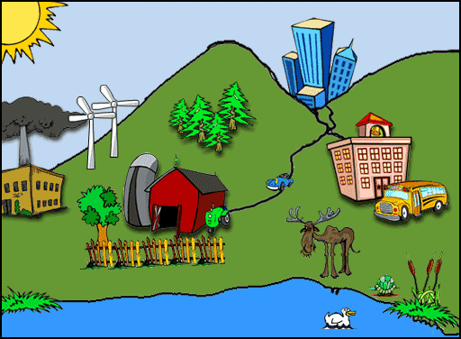
Ενδιαφερόμαστε για το περιβάλλον
Υπάρχουν πολλά πράγματα που μπορούμε να κάνουμε για να προστατεύουμε το περιβάλλον.

Slide 3
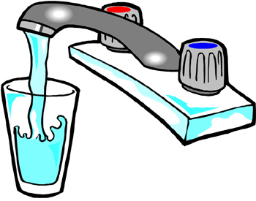
Νερό
Το νερό μας είναι απαραίτητο. Ωστόσο είναι λιγοστό.
Δεν αφήνουμε τη βρύση να τρέχει στο σπίτι.

Slide 4
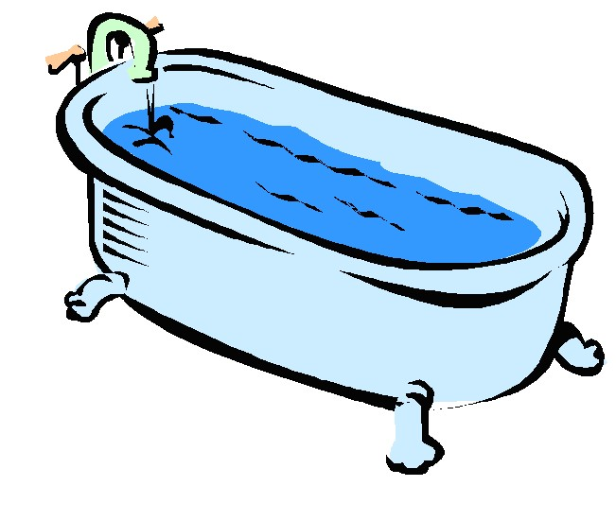
Νερό
Κλείνω καλά τις βρύσες του σχολείου μας.
Να μην κάνουμε συχνά μπάνιο με γεμάτη τη μπανιέρα.

Slide 5
Το ρεύμα
Όχι όλα τα φώτα αναμμένα. Κλείνουμε το φως όταν δεν το χρειαζόμαστε.
Κλείνουμε την τηλεόραση και τις άλλες συσκευές.

Slide 6
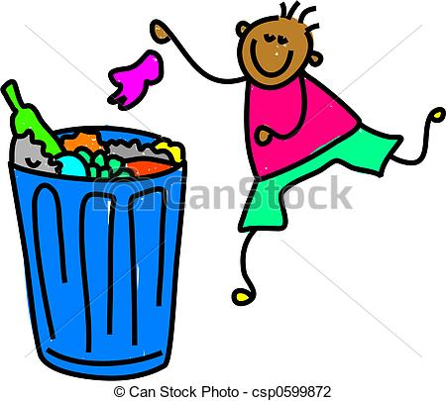
Σκουπίδια
Δεν πετάμε τα σκουπίδια στο έδαφος. Τα βάζουμε στους κάδους.

Slide 7
Ανακύκλωση
Ανακυκλώνω τα σκουπίδια. Τα Χωρίζω σε πλαστικά, χαρτικά, μέταλλα και γυαλί.

Slide 8
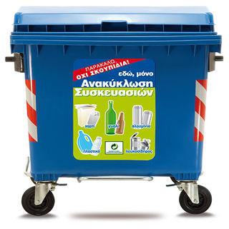
Κάδοι ανακύκλωσης
Βάζουμε τα σκουπίδια μόνο στους κάδους ανακύκλωσης που είναι για ΓΥΑΛΙ, ΧΑΡΤΙ, ΜΕΤΑΛΛΟ ΚΑΙ ΠΛΑΣΤΙΚΟ.

Slide 9
Πράσινο
Βάζω περισσότερο πράσινο στους κήπους, στις αυλές και στα μπαλκόνια.

Slide 10
Αυτοκίνητο
Όσο μπορούμε αφήνουμε το αυτοκίνητο να ξεκουραστεί.

Slide 11
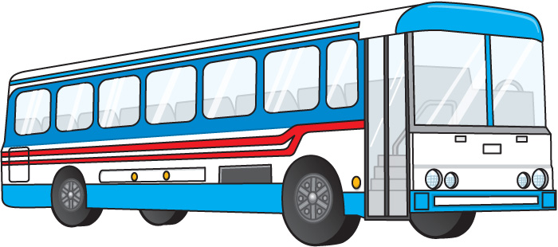
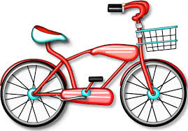
Μέσα μεταφοράς
Χρησιμοποιούμε το λεωφορείο και τα άλλα μέσα μαζικής μεταφοράς.
Κάνουμε ποδήλατο στις κοντινές αποστάσεις.

Slide 12
Αγαπάμε το περιβάλλον
και νοιαζόμαστε γι’ αυτό.
Είναι το σπίτι μας!

Slide 13
Ερωτήσεις
Πως να ξοδεύουμε λιγότερο νερό στο σπίτι;
Πως να ξοδεύουμε λιγότερο νερό στο σχολείο;
Που πετάμε τα σκουπίδια;
Ποια υλικά κάνουμε ανακύκλωση;
Τι να κάνουμε για να έχουμε περισσότερο πράσινο;
Πώς μπορούμε να χρησιμοποιούμε λιγότερο το αυτοκίνητο;

